Slide 1
Erasmus+
Portugalia
2025

Slide 2
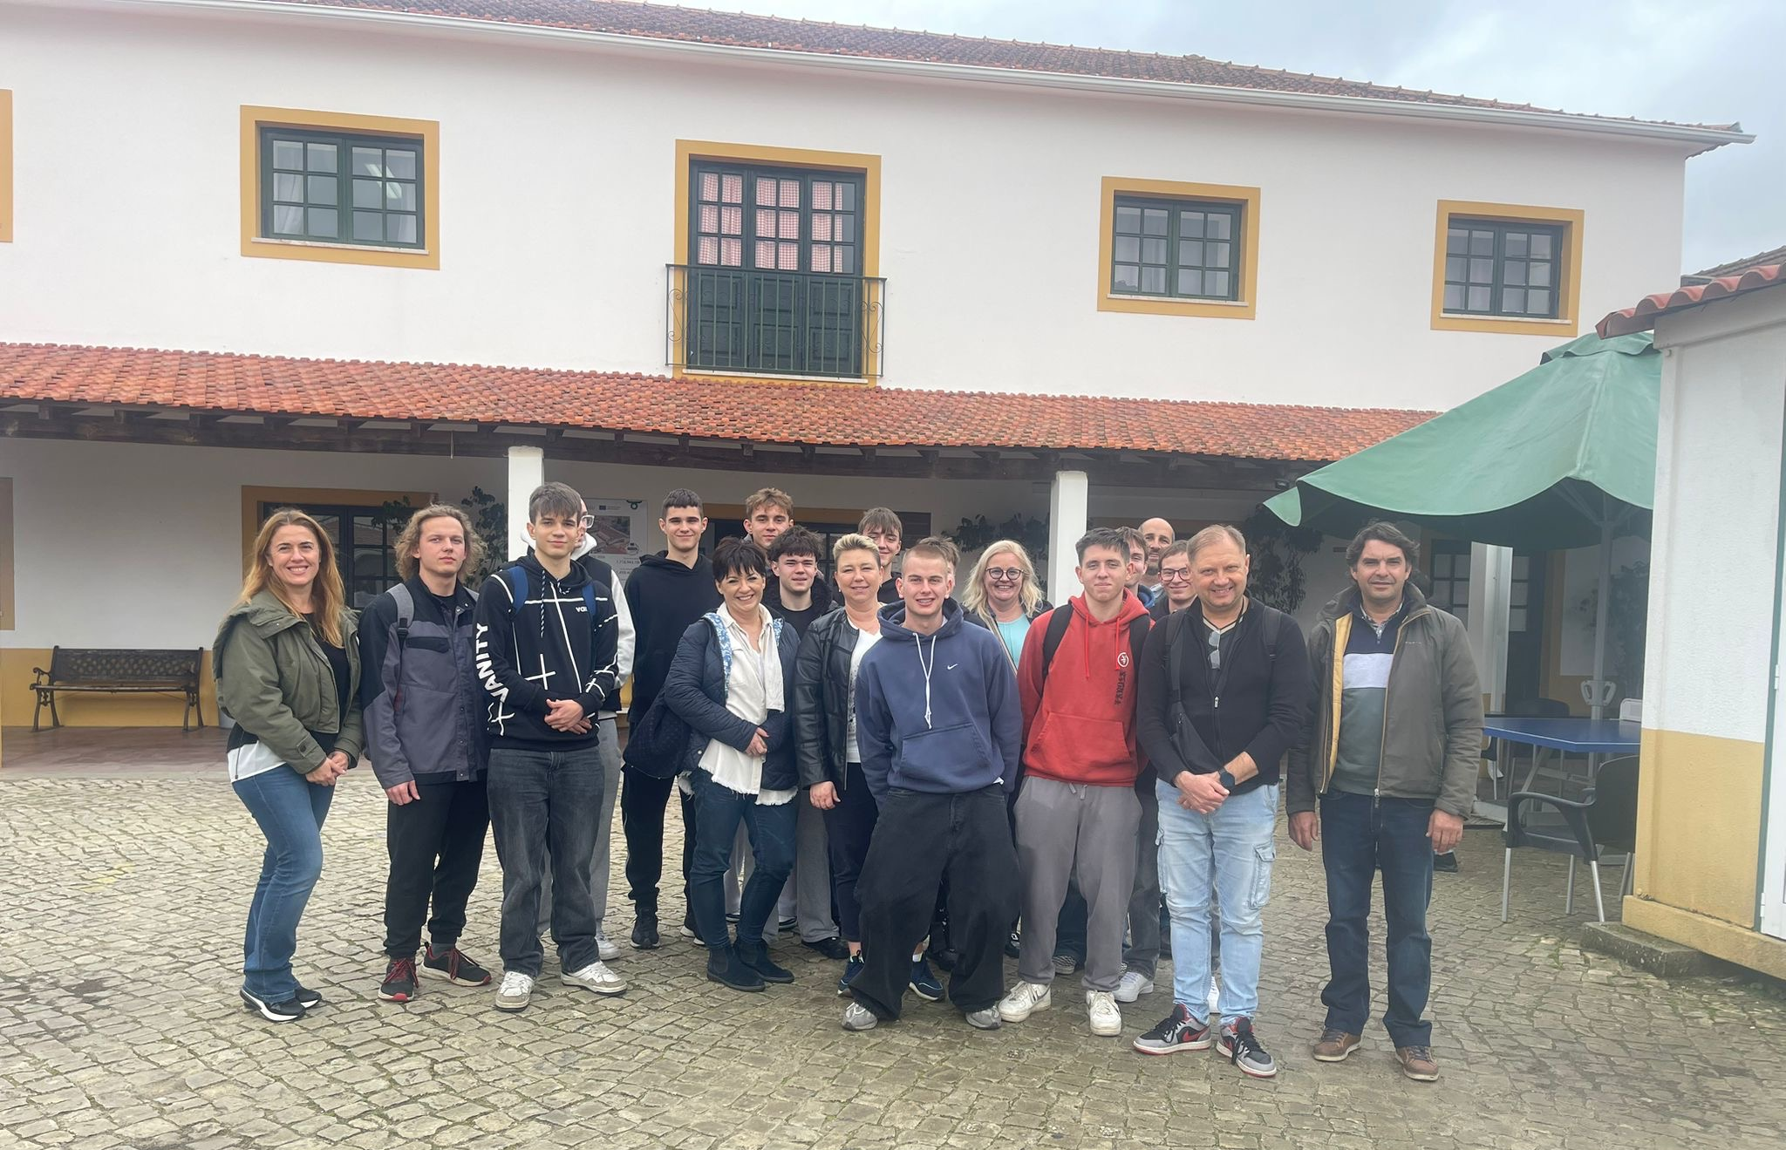
Wizyta dyrekcji szkoły ckziu- Wspólne zdjęcie na dziedzińcu szkoły partnerskiej w salvaterra de magos

Slide 3
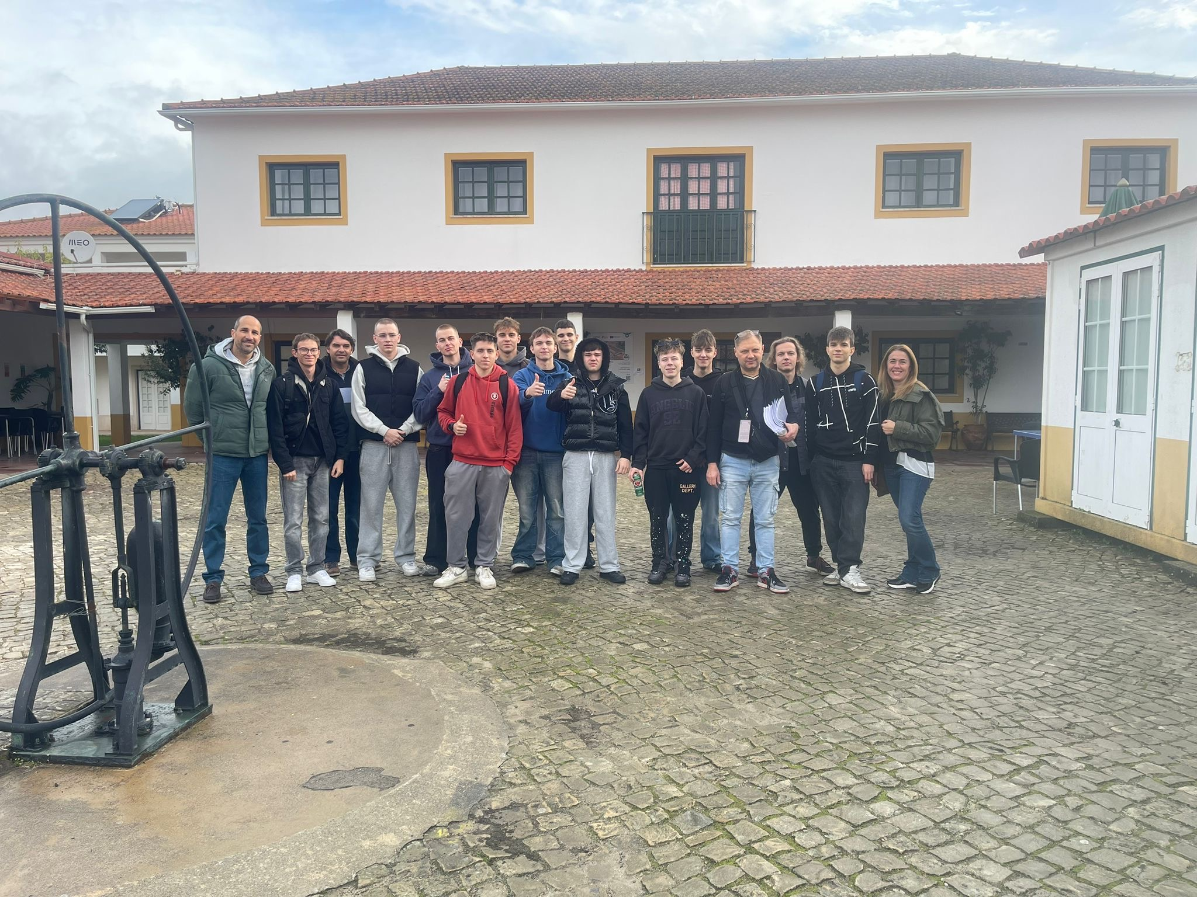

Slide 4
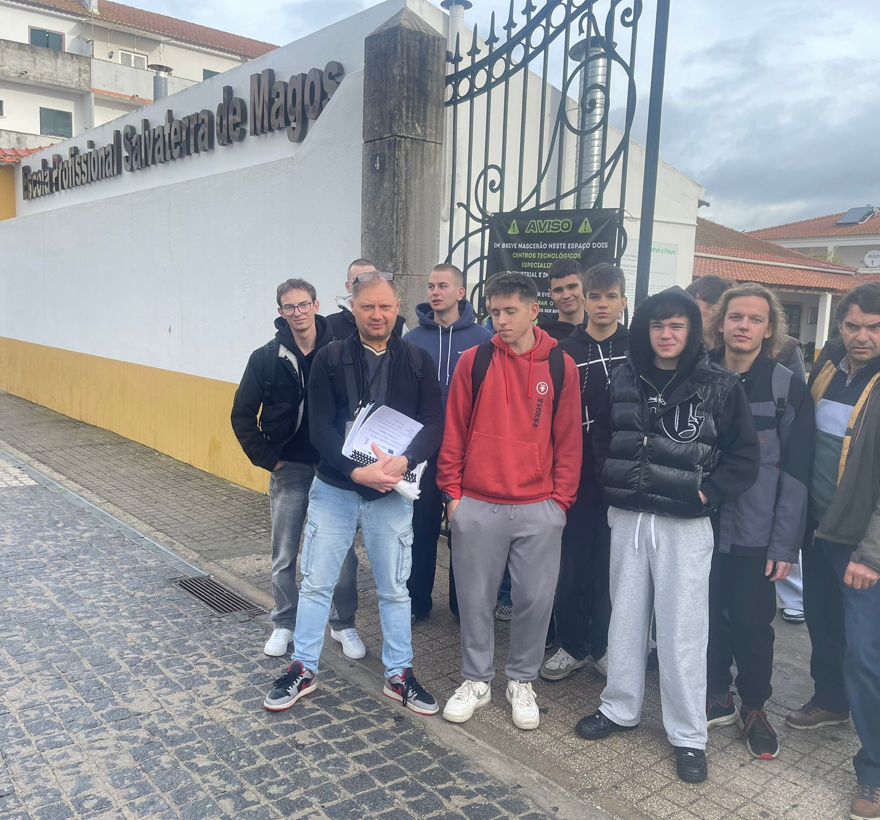
Szkoła partnerska w ramach Erasmus+ koło Lizbony – salvaterra de magos

Slide 5
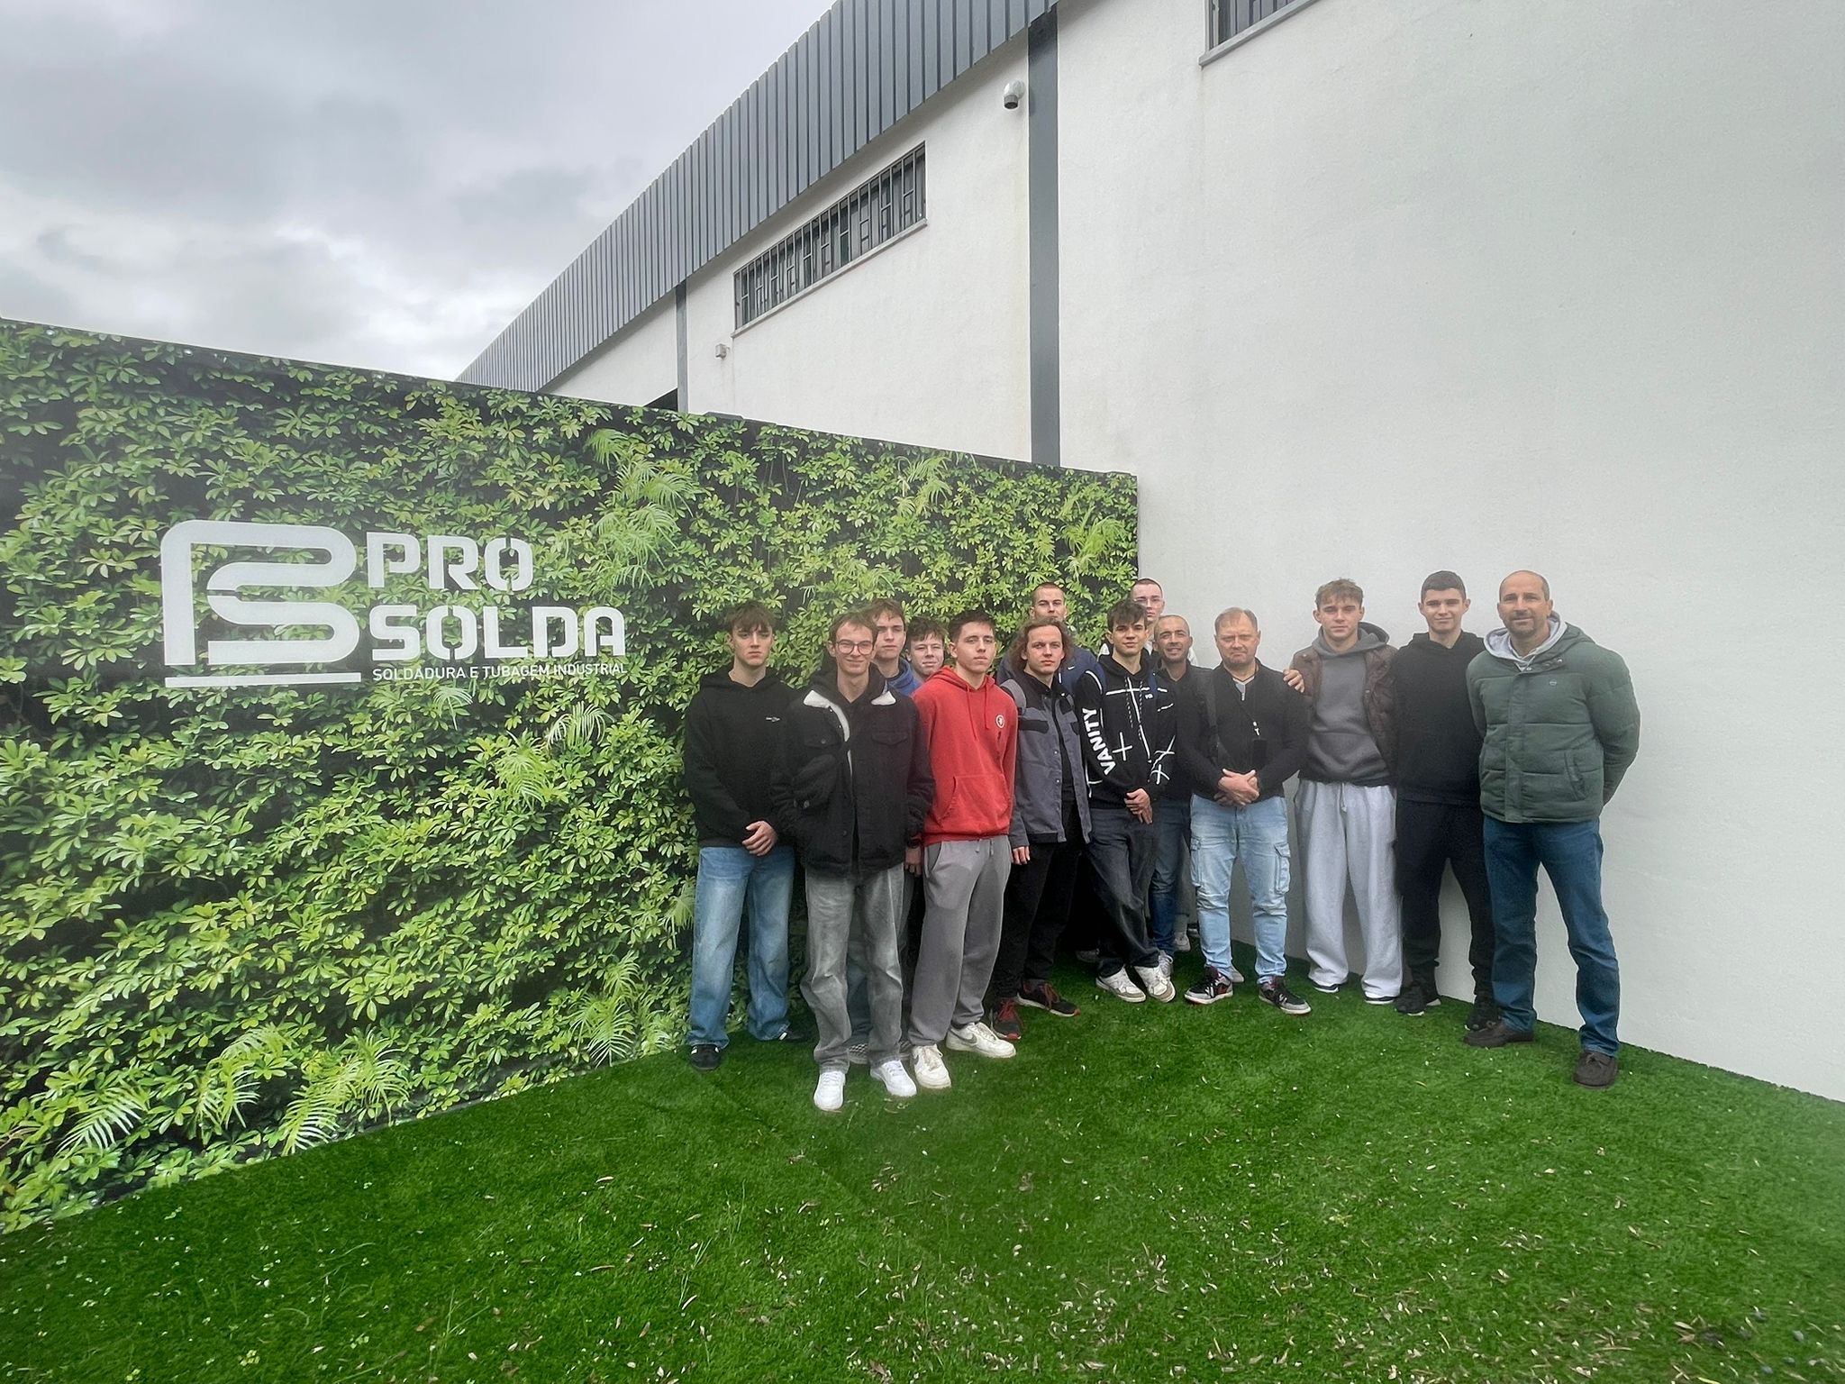
Zdjęcia uczniów w firmach odbytych praktyk

Slide 6
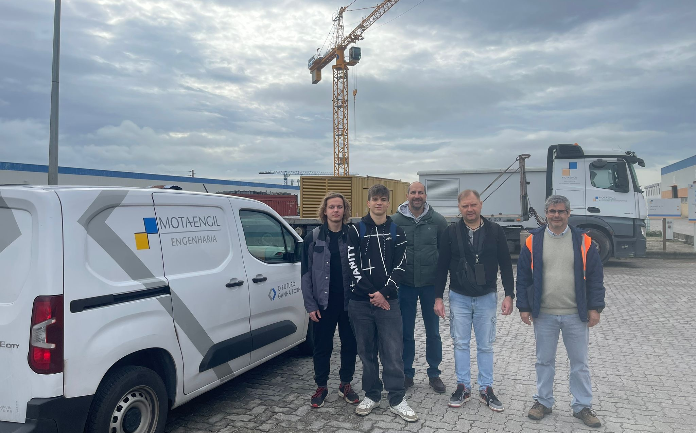
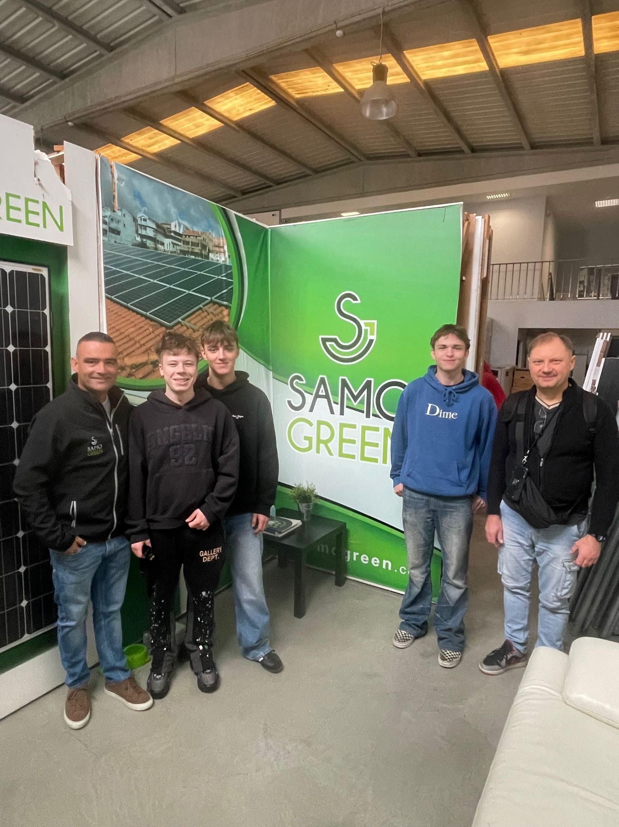
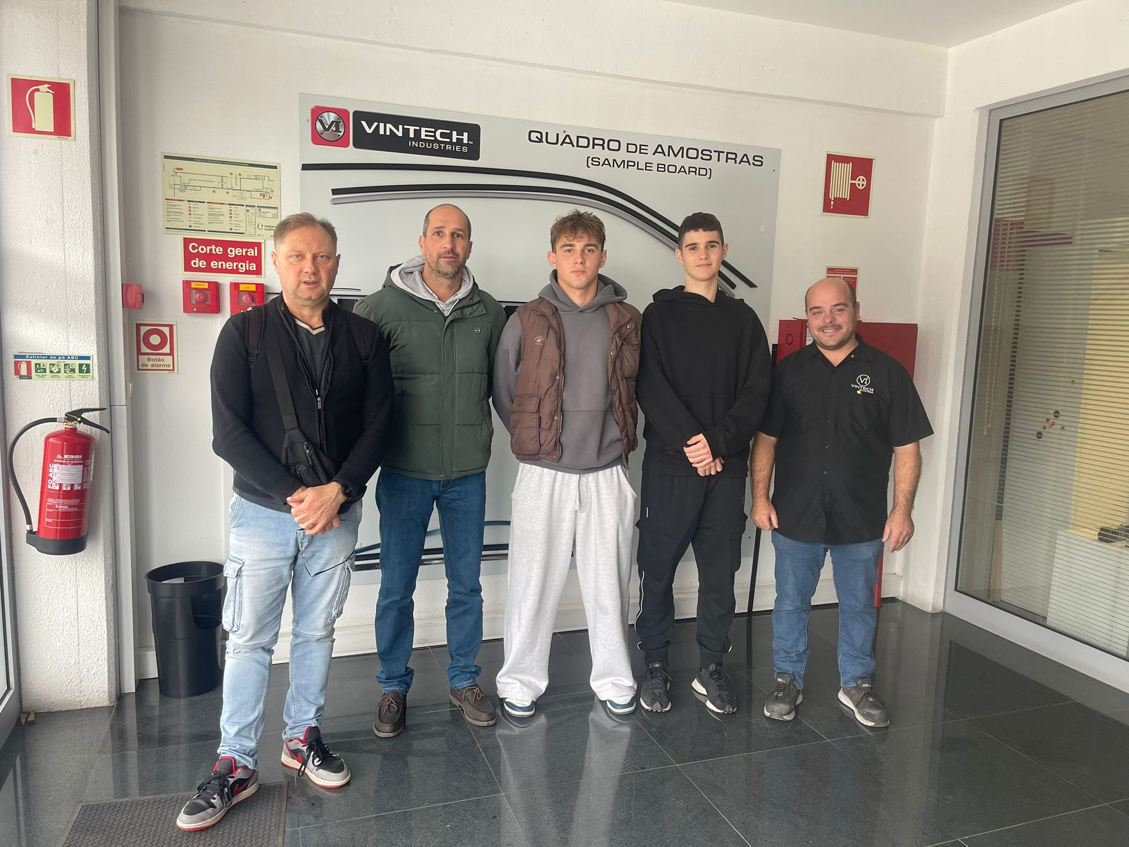

Slide 7
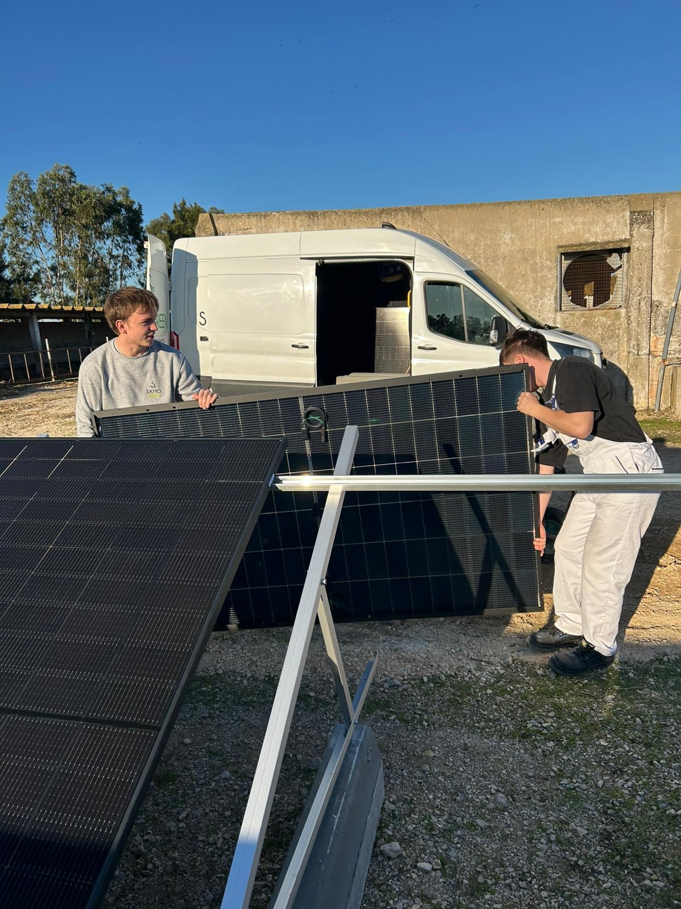
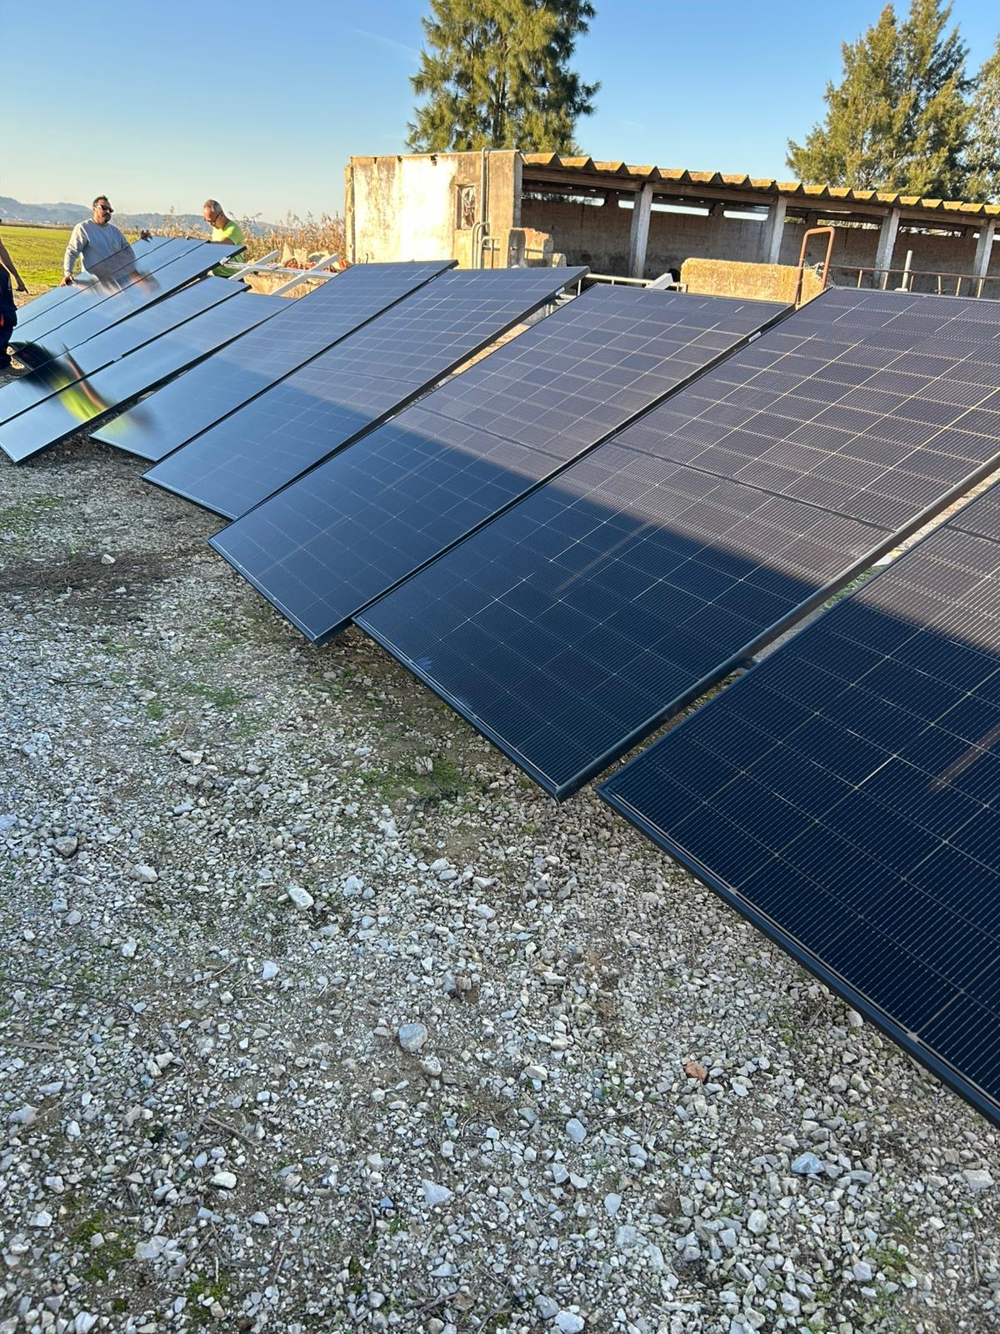
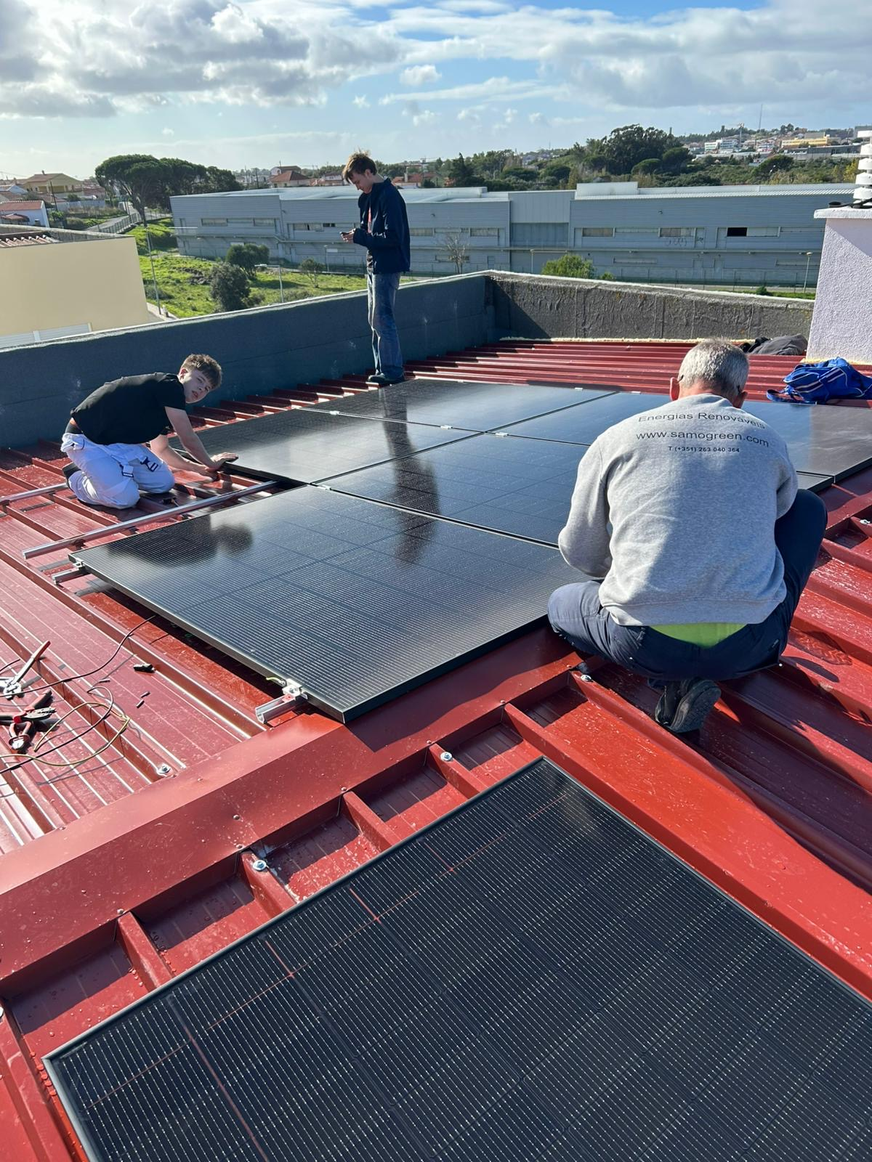
Zdjęcia uczniów z praktyk

Slide 8
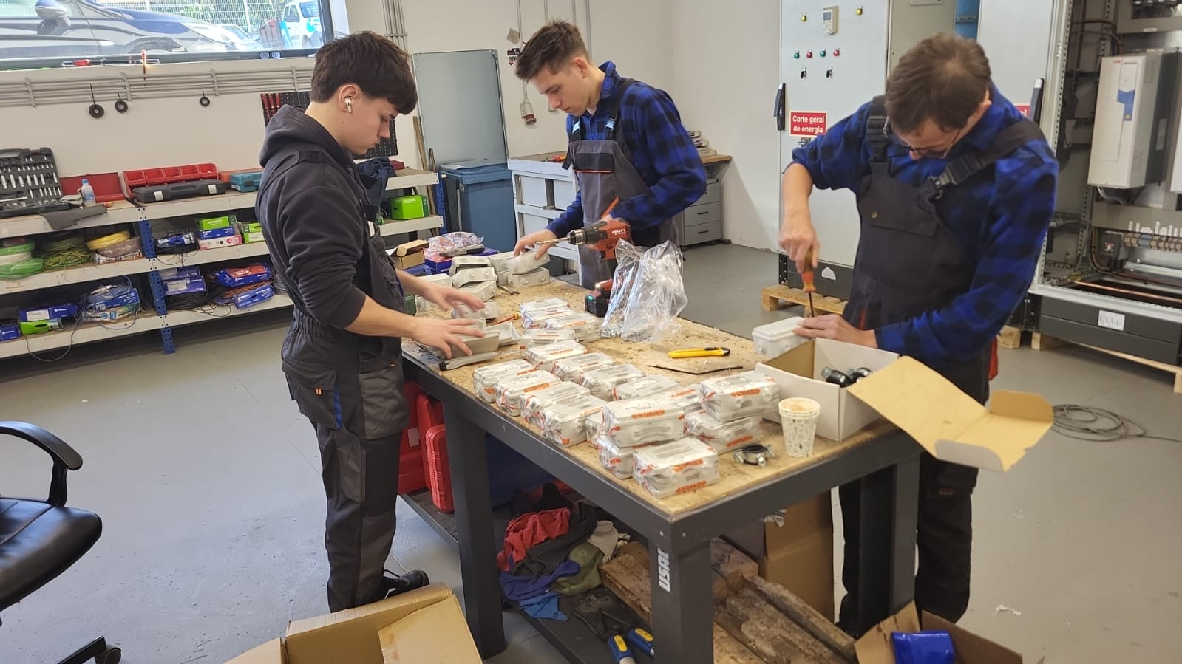
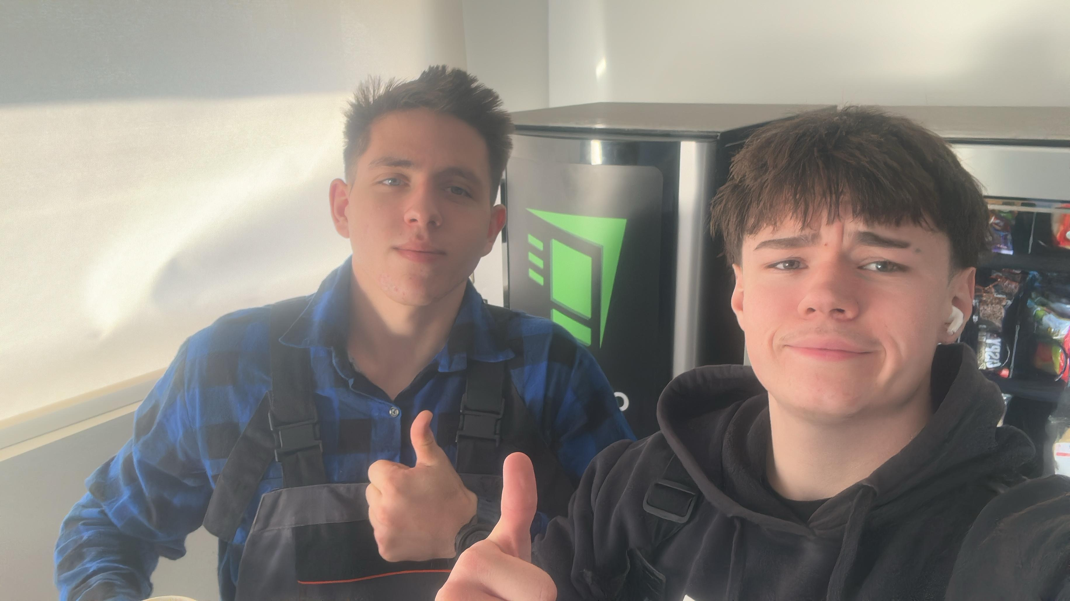
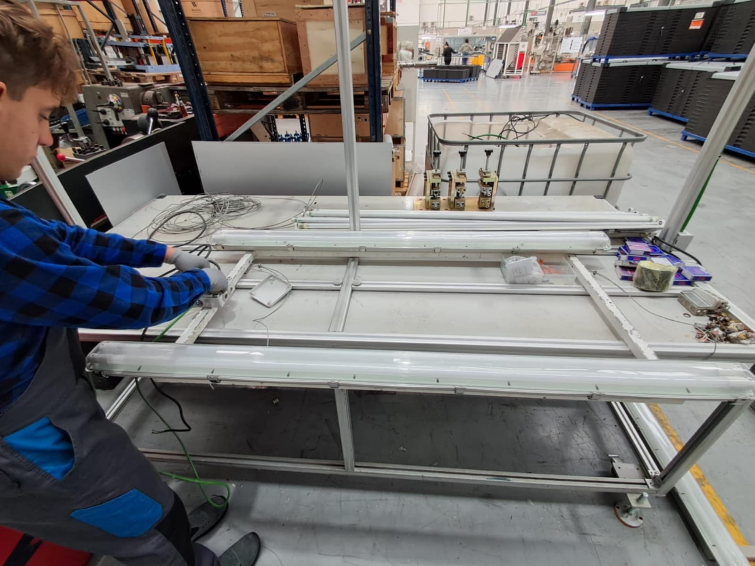
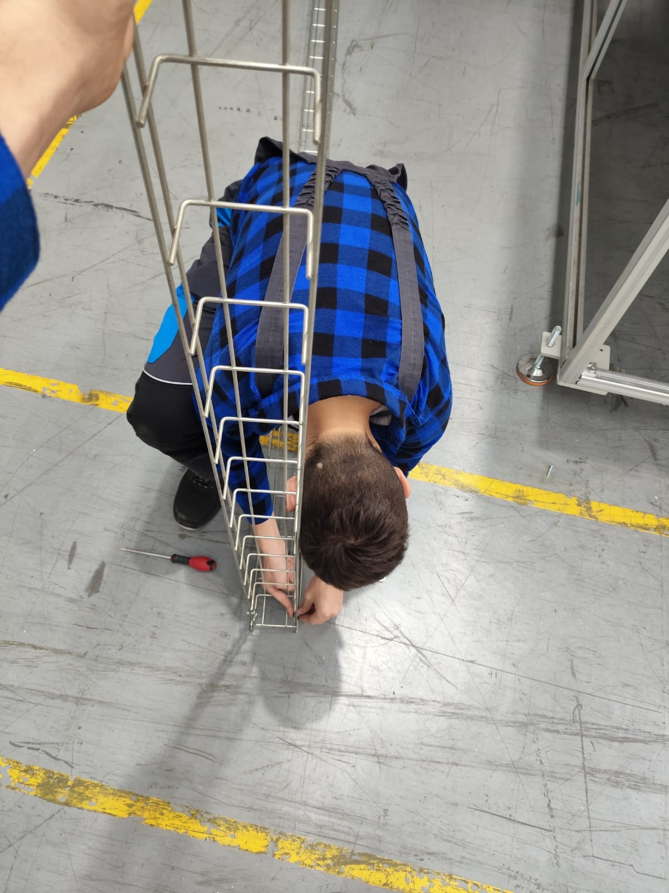
Praktyki uczniów

Slide 9
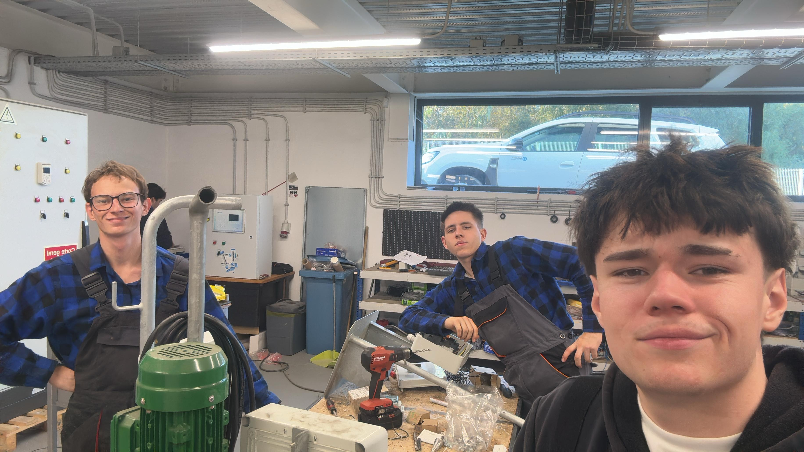
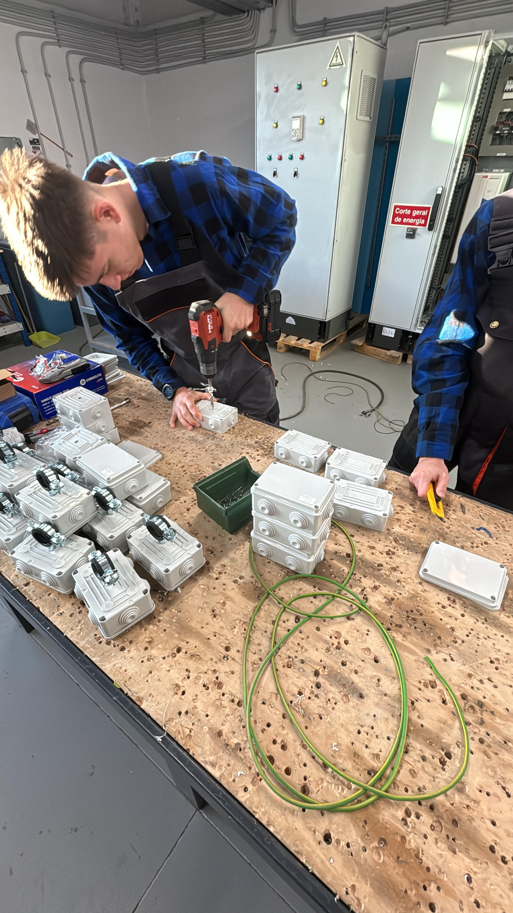
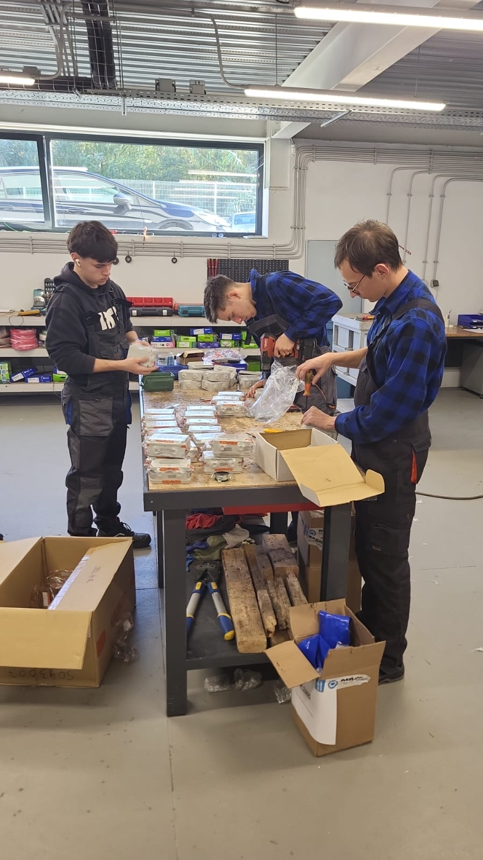
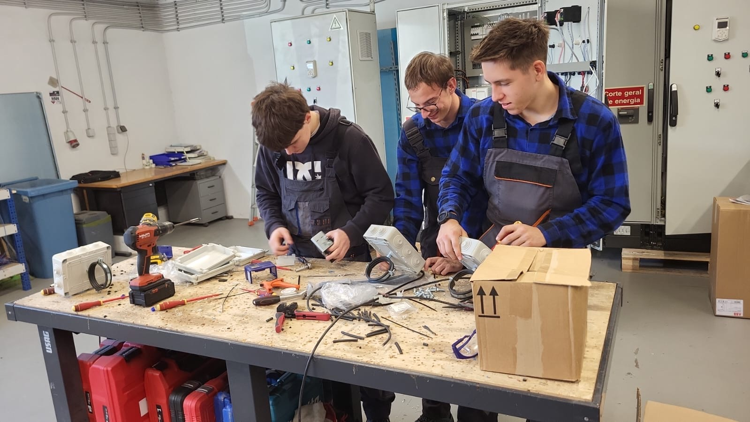
Praktyki uczniów

Slide 10
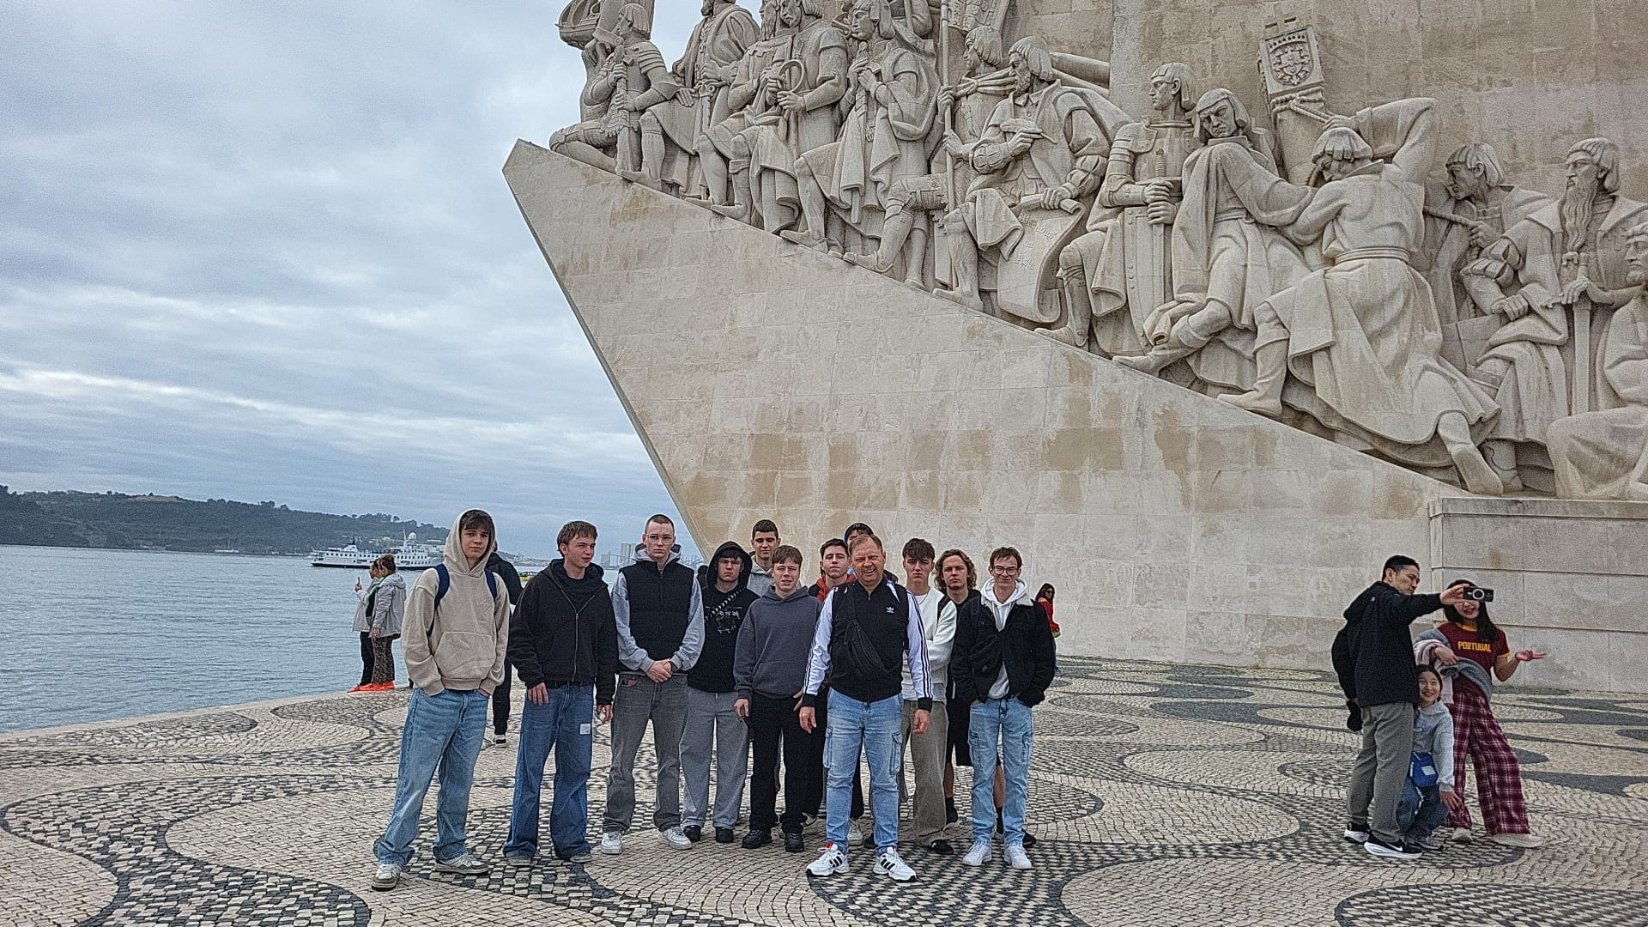
A w czasie wolnym… wycieczki
Zwiedzanie Lizbony
- Zdjęcie przy Pomniku Odkrywców w Lizbonie. Jest to 52-metrowy monument w kształcie karaweli. Znajduje się nad brzegiem rzeki Tag i upamiętnia portugalskich żeglarzy, odkrywców oraz złotą erę odkryć geograficznych.

Slide 11
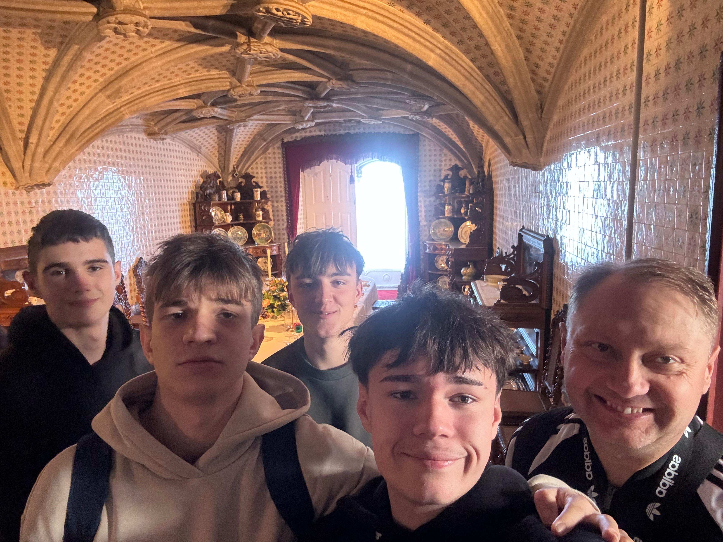
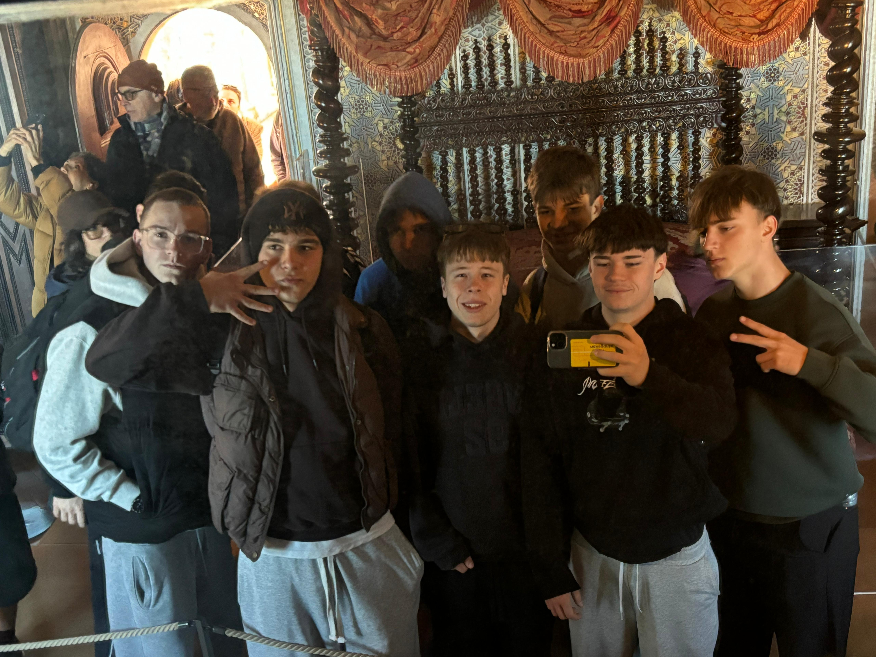
Pałac narodowy sintra

Slide 12
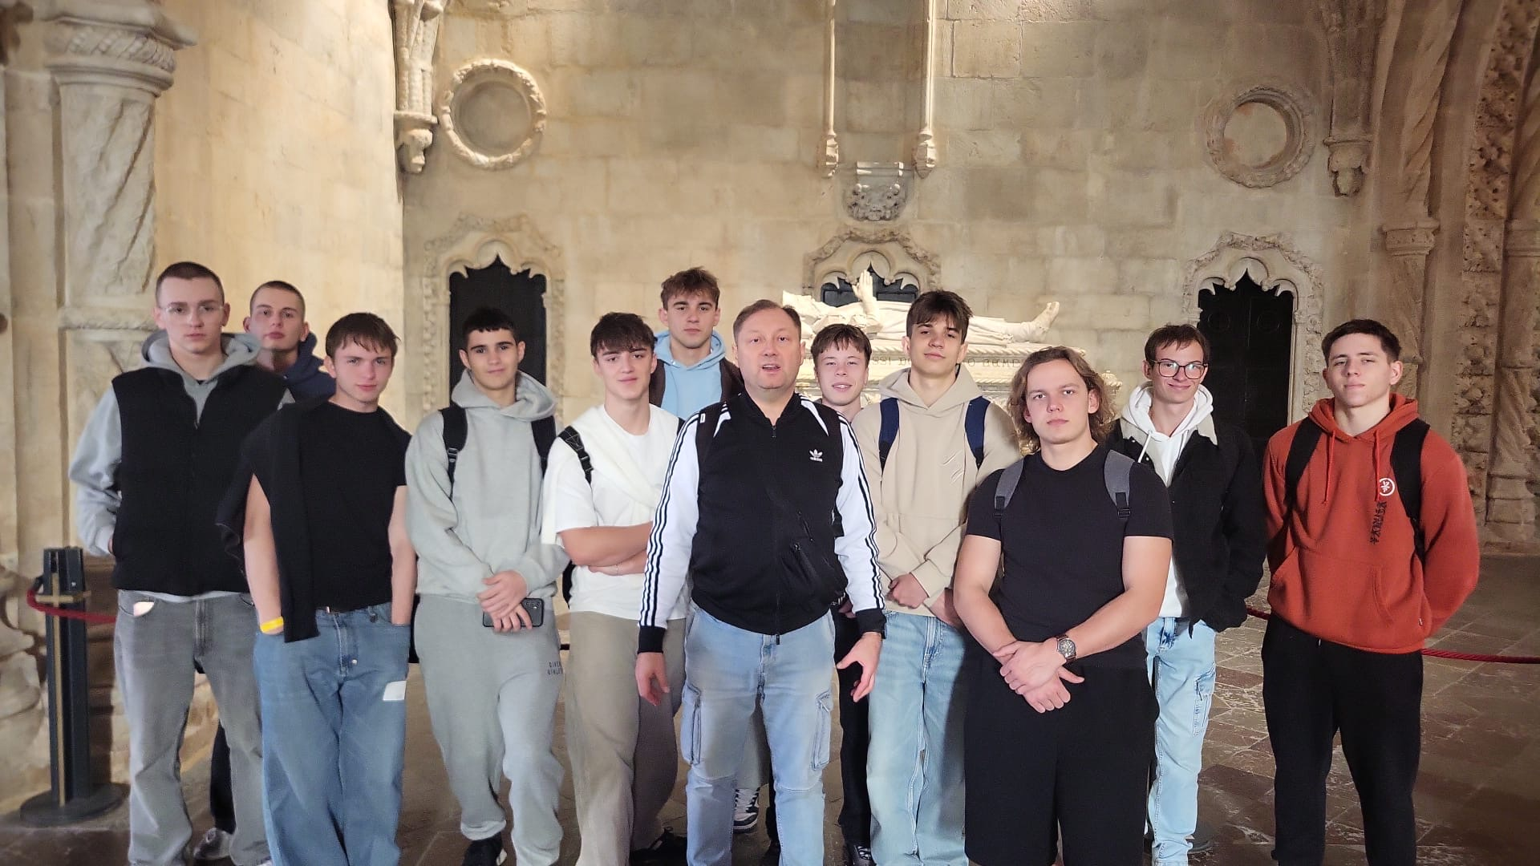
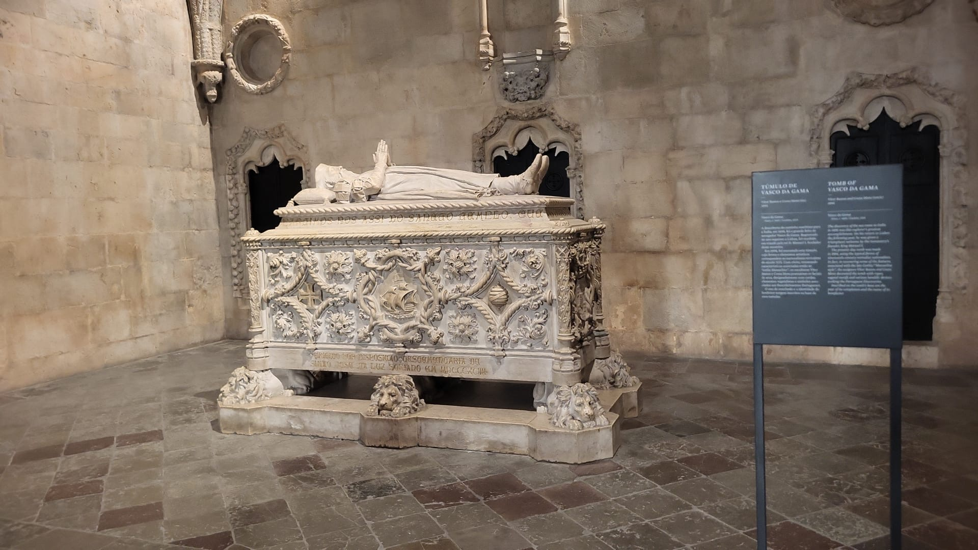
W klasztorze hieronimitów -Przy grobowcu vasco da gamy

Slide 13
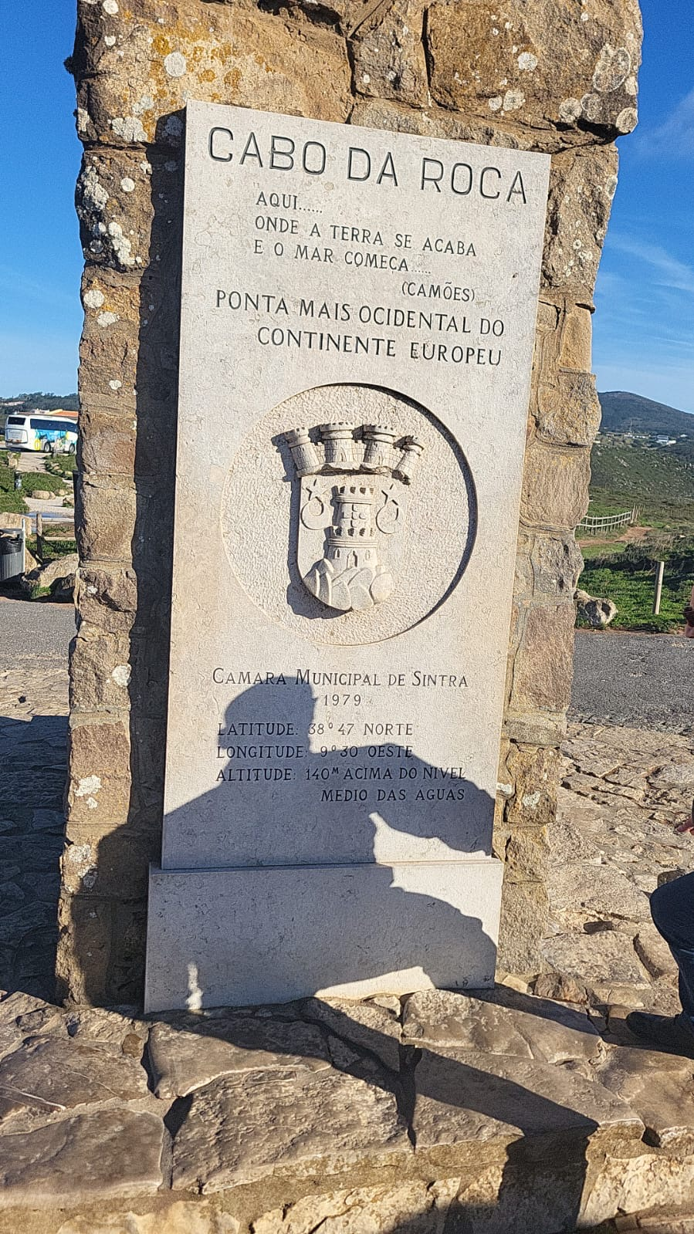
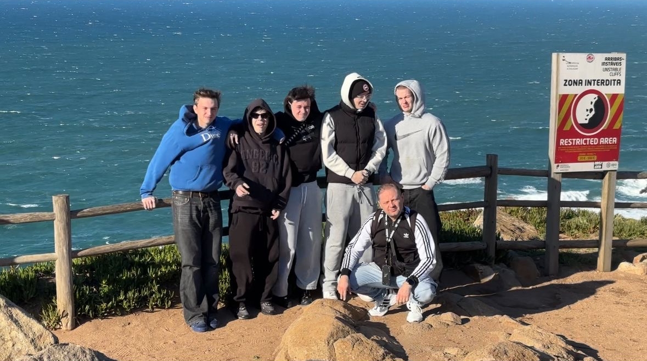
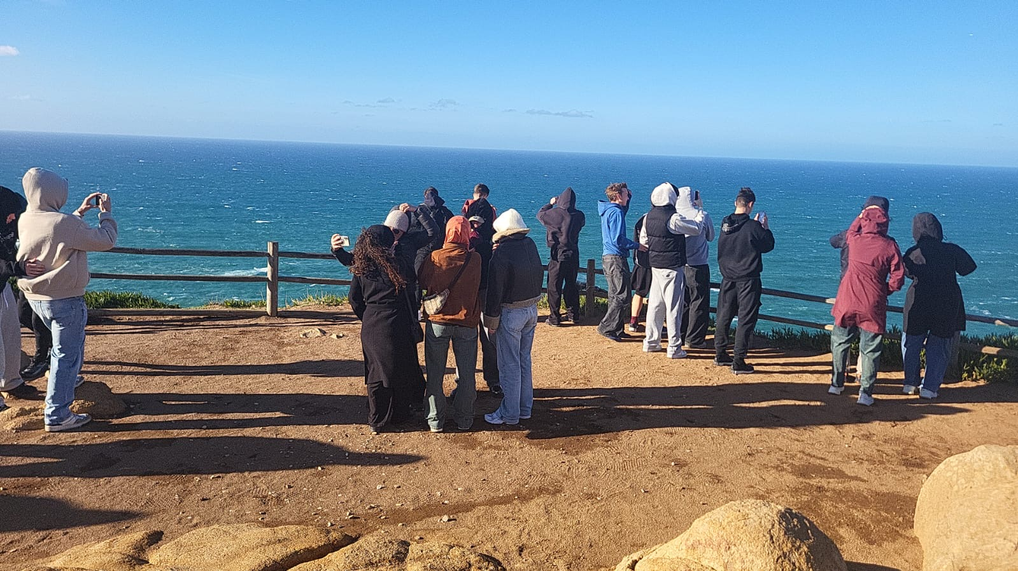
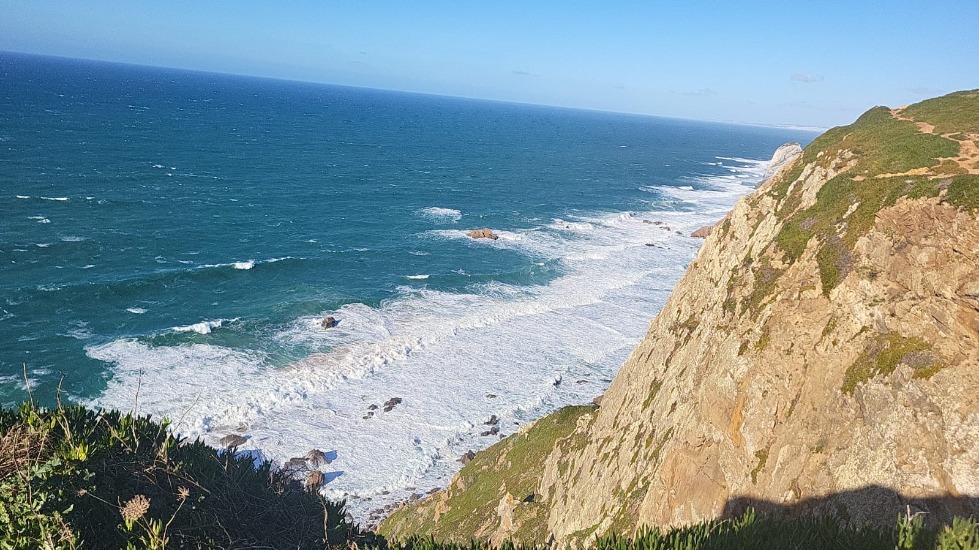
Cabo da roca

Slide 14
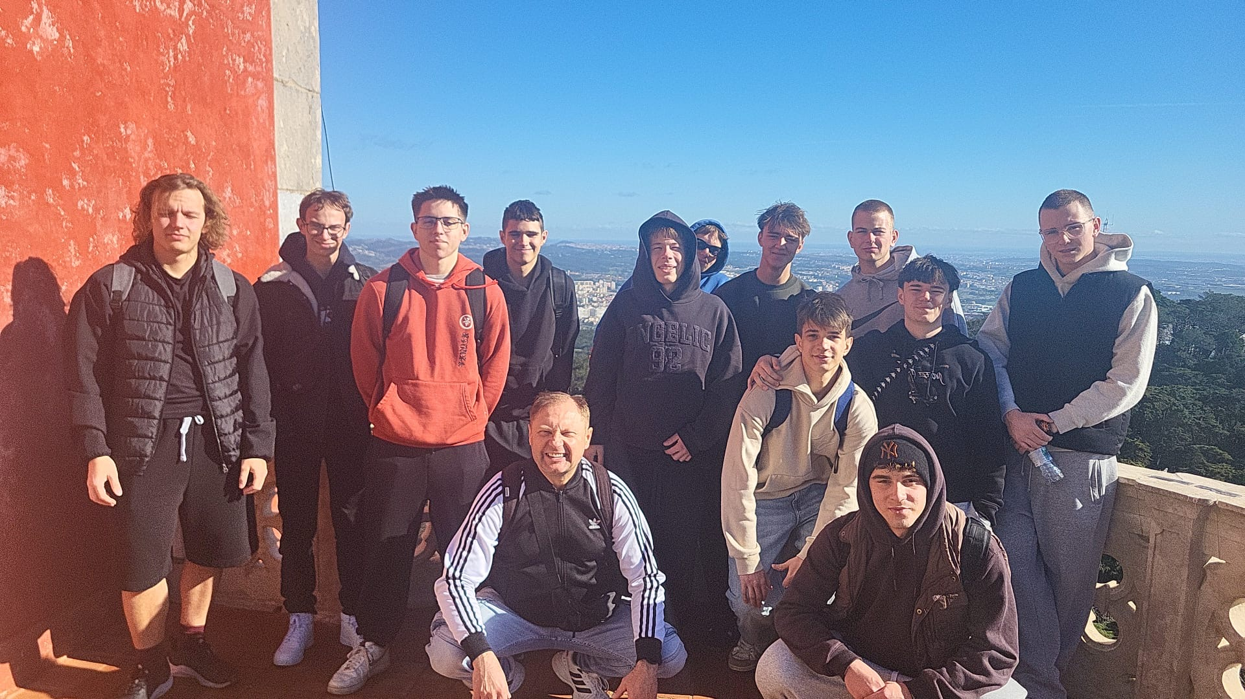
Dziękujemy za uwagę!

